Slide 1



Hugo Azevedo

Slide 2
Preço de Fechamento

Slide 3
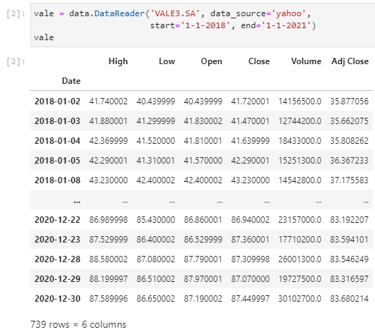
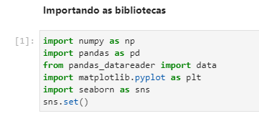
Importando as bibliotecas e o dataset
Bibliotecas
Dataset

Slide 4
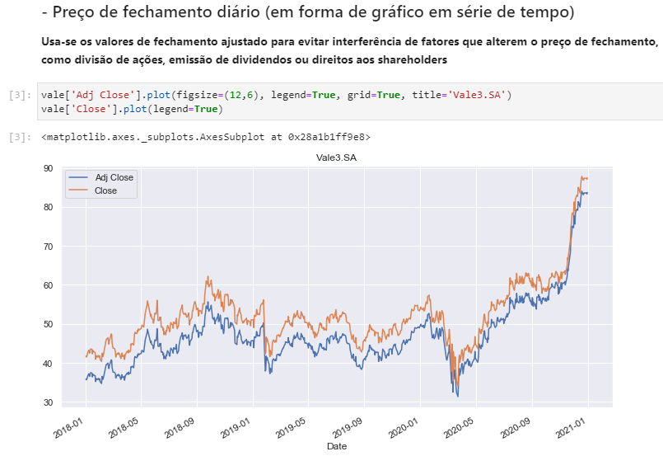
Preço de fechamento diário (série temporal)

Slide 5
Histograma dos retornos diários

Slide 6
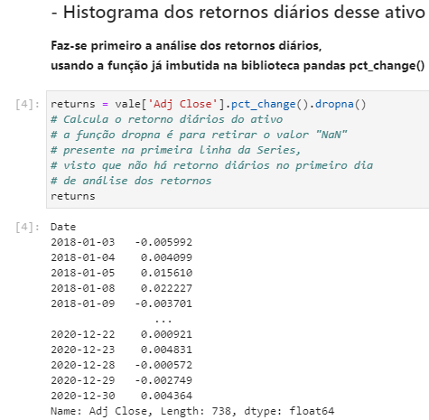
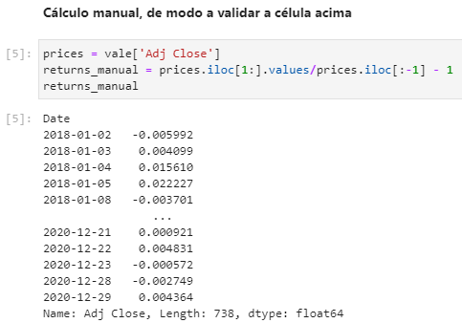
Histograma dos retornos diários
Cálculo de forma automática
Cálculo de forma manual

Slide 7
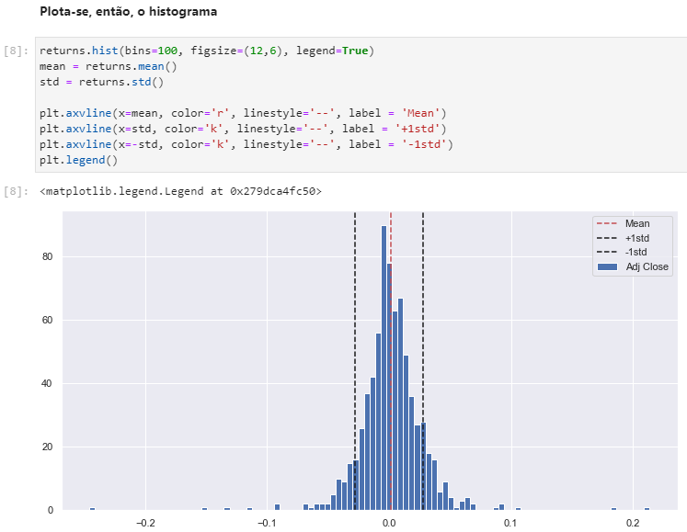
Histograma dos retornos diários

Slide 8
Volatilidade dos retornos no período

Slide 9
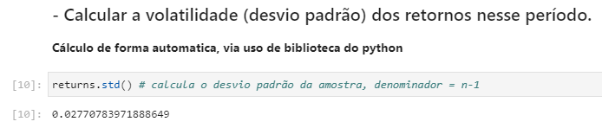
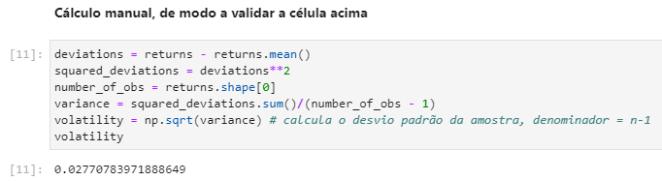
Volatilidade dos retornos no período
Cálculo de forma automática
Cálculo de forma manual

Slide 10
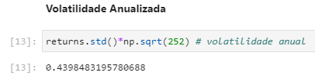
Volatilidade Anual

Slide 11
Q&A
Hugo Azevedo

